Slide 1
Co jsem?
https://www.youtube.com/watch?v=aGbsvwmK0wc&t=274s
4:02- 7:40

Slide 2
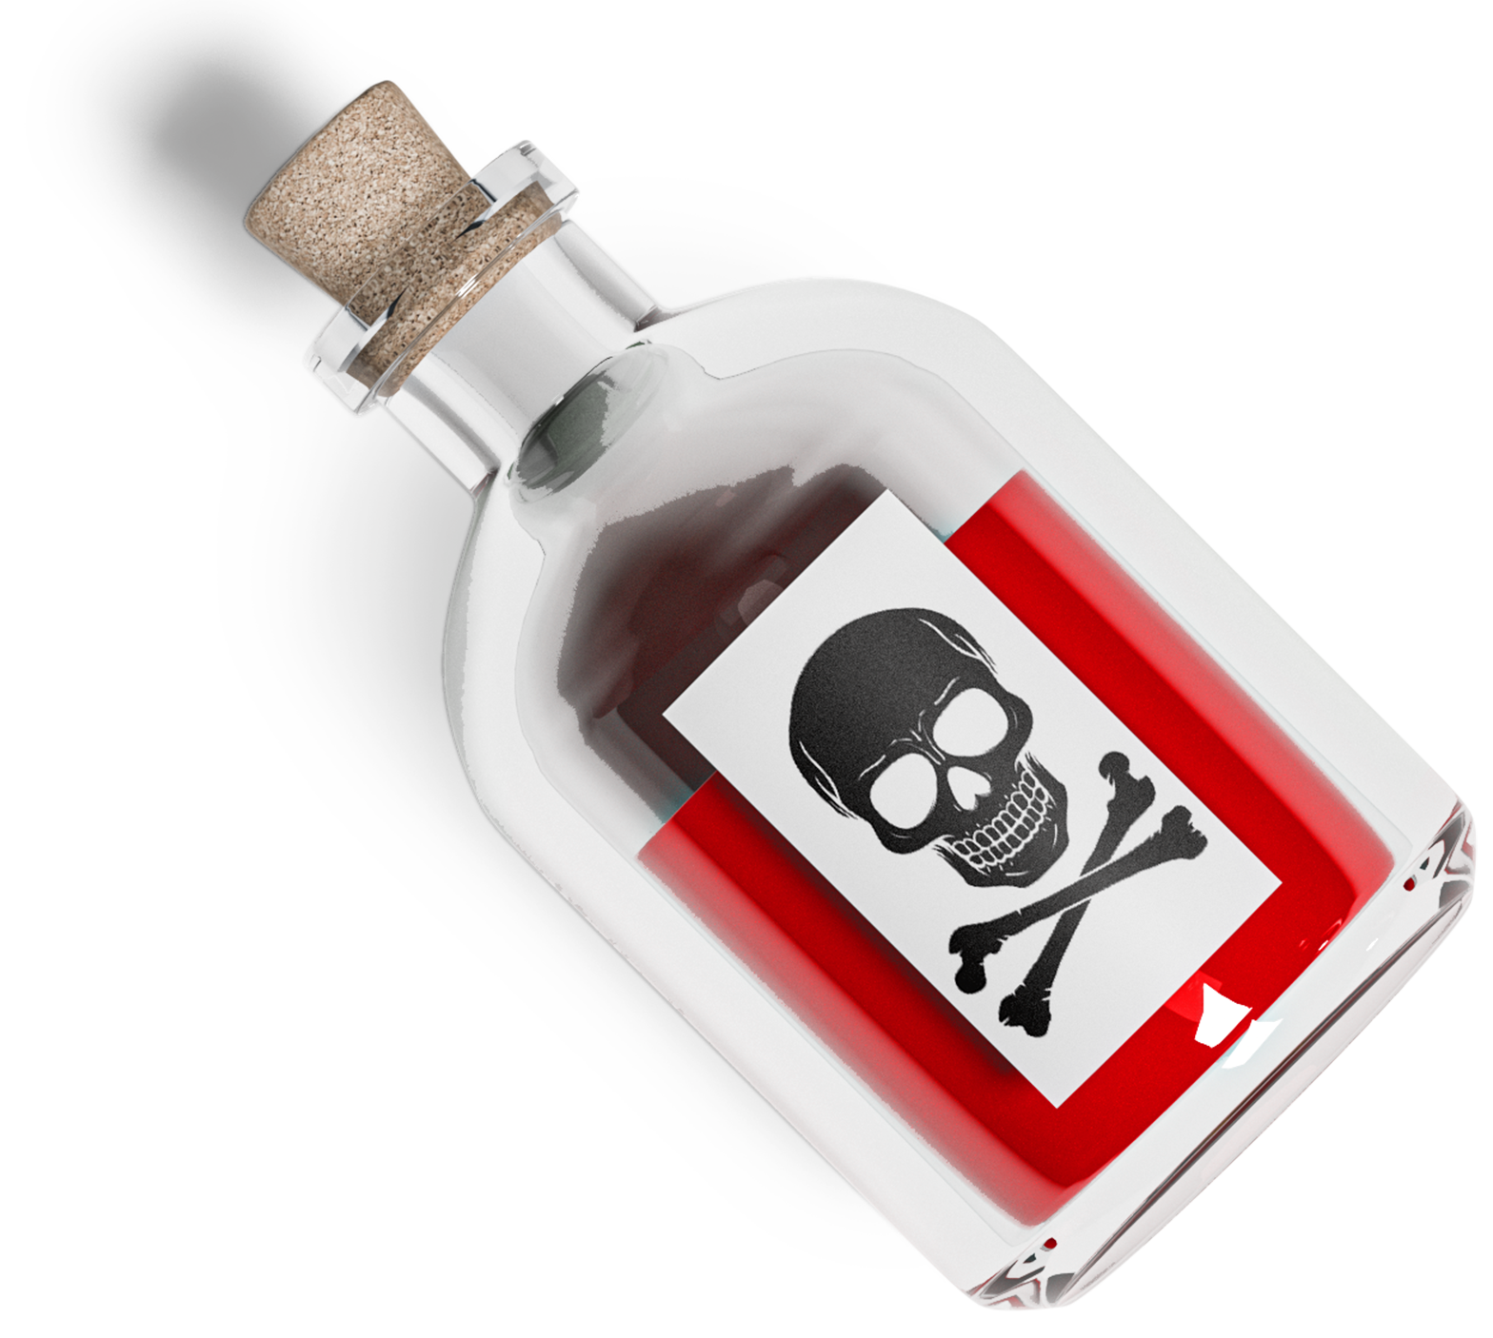
Arsen(ik)
Barbora Valášková

Slide 3
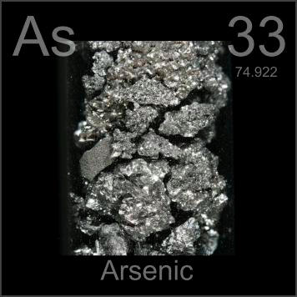
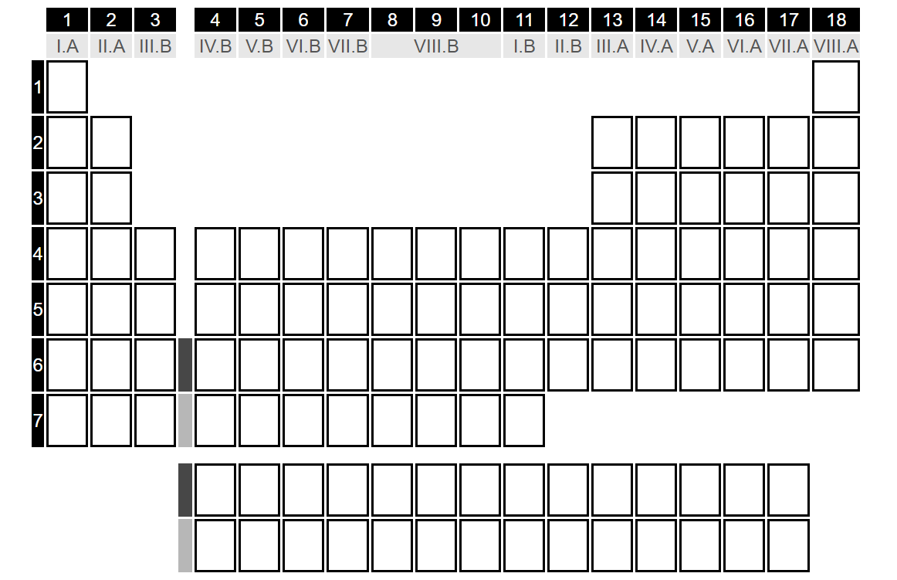
Arsen a obecné informace
p³ prvky, pentely
5 valenčních elektronů
ns² np³
N
P
As
šedý polokov
Sb
Bi

Slide 4
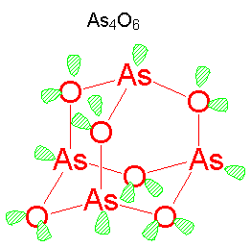
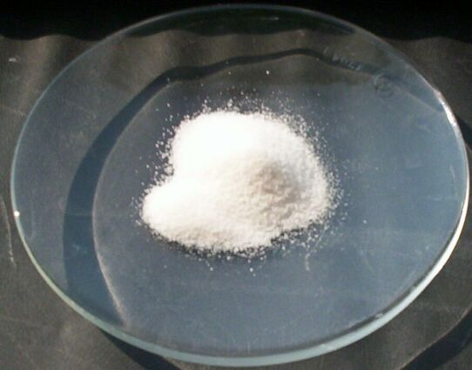

Arsen a oxid arsenitý
V přírodě se vyskytuje ve svých sulfidických formách
  FeAsS – arsenopyrit – z něj se vyrábí žíháním za nepřístupu vzduchu arsen
  As₂S₃ – auripigment – jeho pražením za přístupu vzduchu vzniká mimořádně jedovatý oxid arsenitý
Oxid arsenitý

Slide 5
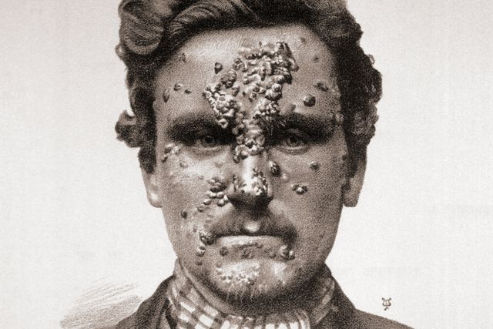

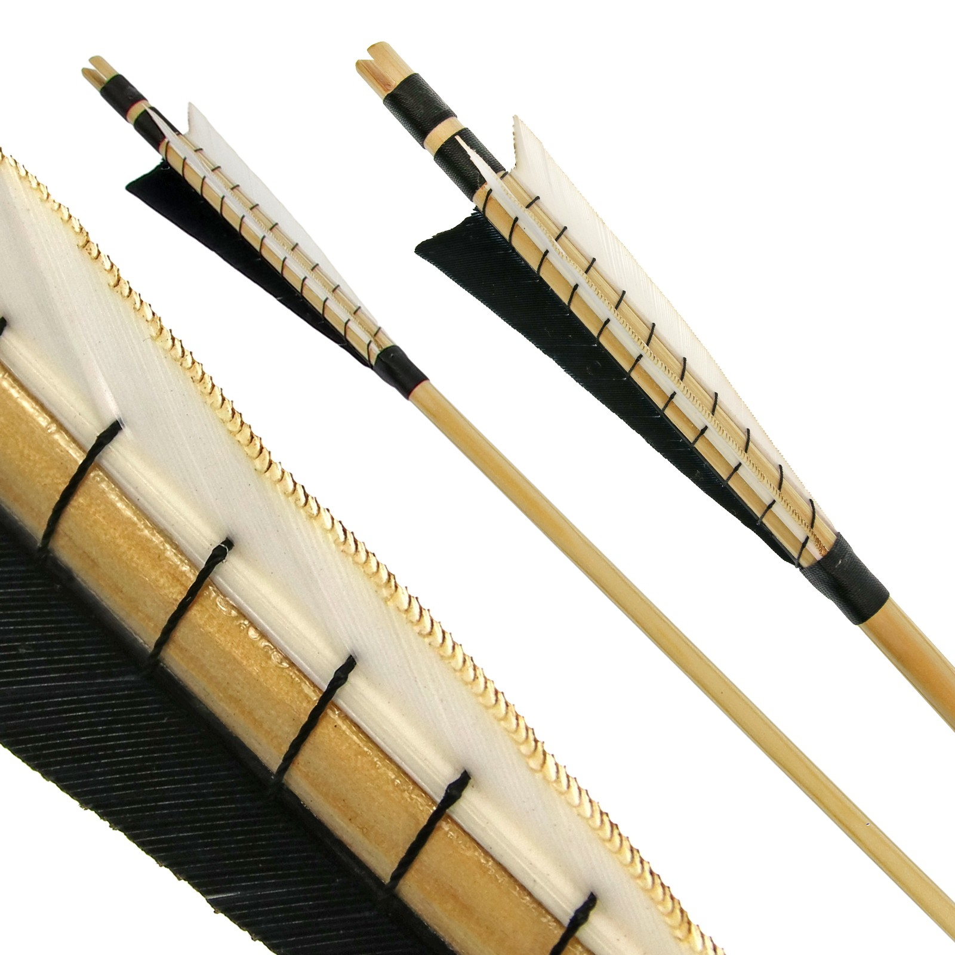
Arsenik a jeho využití
Léčebné účinky
Jed na šípy
Kosmetika
Konzervace dřeva
Jed (na krysy)
Tapety

Slide 6
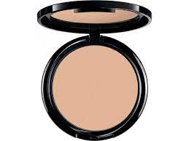
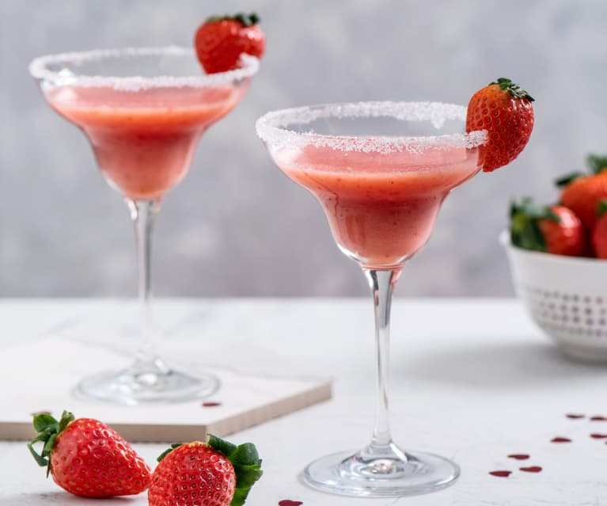
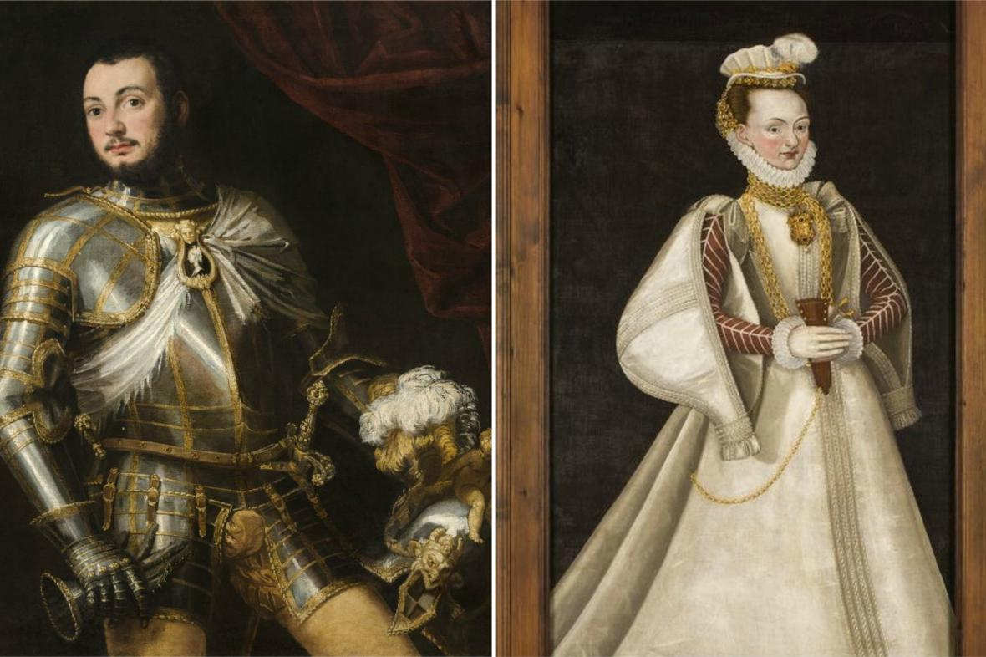
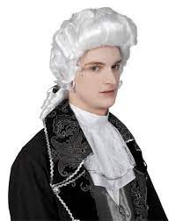
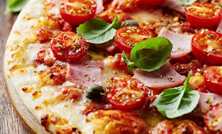
Otravy arsenikem

Slide 7
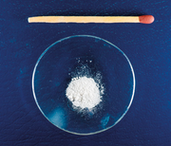
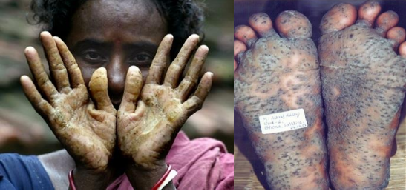
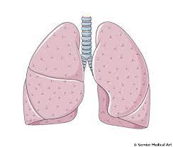
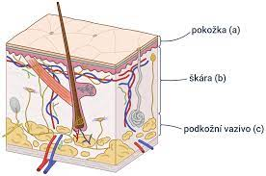
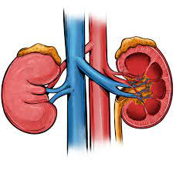
Otravy arsenikem
Bolesti hlavy, zmatenost, těžký průjem či zvracení, ospalost, křeče ve svalech, změny v pigmentaci nehtů a kůže, krev v moči, ztráta vlasů, bezvědomí až smrt

Slide 8
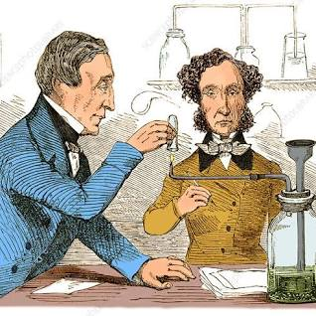
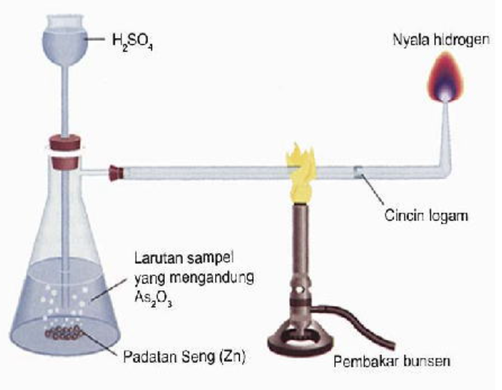
James Marsh

Slide 9
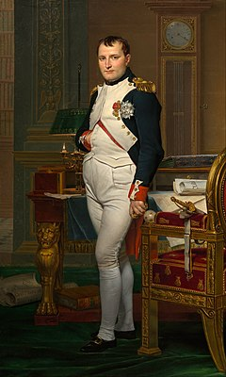

Slide 10
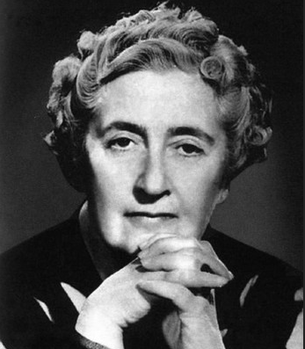



Slide 11
https://www.prirodovedci.cz/aktuality/jedy-a-travici-v-dejinach
https://www.zcsol.cz/zaklad/archiv/absolventska_prace/ap/Otrava_arsenikem.pdf
https://vesmir.cz/cz/on-line-clanky/2017/02/kral-jedu.html
https://eluc.ikap.cz/verejne/lekce/2337
https://www.zcsol.cz/zaklad/archiv/absolventska_prace/ap/Otrava_arsenikem.pdf
https://studiumchemie.cz/experiment/marshova-liebigova-zkouska-video-pokus/

